Slide 1
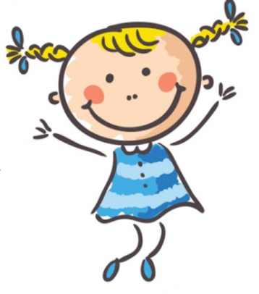
Муниципальное автономное дошкольное образовательное учреждение
детский сад №17 «Серебряное копытце»
«Речевые задачи как средство воспитания звуковой культуры речи у детей 4 -7 лет общеразвивающих групп в соответствии с ФОП ДО»
Выполнил:
Учитель-логопед
I квалификационной категории
Юшкова Анна Владимировна
Карпинск 2023

Slide 2
Культура речи
Культура речи — это умение правильно, т. е. в соответствии с содержанием излагаемого, с учетом условий речевого общения и цели высказывания, пользоваться всеми языковыми средствами (звуковыми средствами, в том числе интонацией, лексическим запасом, грамматическими формами).
Воспитание звуковой культуры речи (ЗКР) у детей дошкольного возраста – это важнейшая составляющая работы по обучению детей русскому языку и подготовки их к обучению грамоте, что предписывает Федеральная образовательная программа дошкольного образования (ФОП ДО).

Slide 3
1. Воспитывать речевой слух детей.
2. Развивать артикуляционный аппарат.
3. Работать над речевым дыханием
4. Формировать нормальный темп речи
5. Воспитывать умение регулировать громкость голоса.
8. Развивать произношение слов согласно нормам орфоэпии русского литературного языка.
Задачи воспитателя
7. Вырабатывать
хорошую дикцию:
четкое и ясное произношение.
6. Формировать правильное произношение всех звуков родного языка.
9. Воспитывать интонационную выразительность речи.

Slide 4
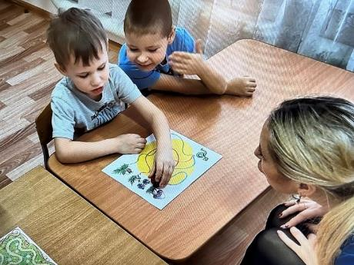
Развитие речевого слуха
Воспитание речевого слуха направлено на выработку у детей умения воспринимать в речи разнообразные тонкости ее звучания: правильность произношения звуков, четкость, ясность произнесения слов, повышение и понижение голоса, усиление или ослабление громкости; ритмичность, плавность, ускорение и замедление речи, тембральную окраску (просьба, повеление и т. д.).

Slide 5
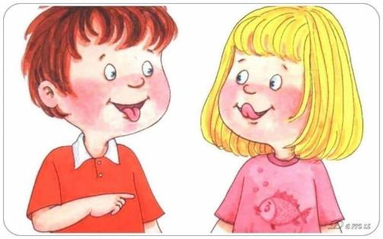
Развитие артикуляционного аппарата
Задачи воспитателя:
1) развитие подвижности языка (умение делать язык широким и узким, удерживать широкий язык за нижними резцами, поднимать за верхние зубы, отодвигать его назад вглубь рта и т. д.).
2) развитие достаточной подвижности губ (умение вытягивать их вперед, округлять, растягивать в улыбку, образовывать нижней губой щель с передними верхними зубами).
3) развитие умения удерживать нижнюю челюсть в определенном положении, что важно для произношения звуков.

Slide 6
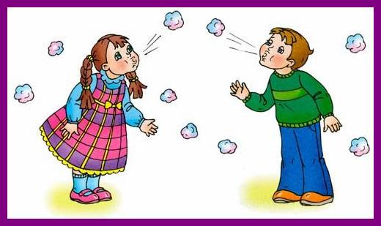
Работа над развитием речевого дыхания
Задачи воспитателя:
1) используя специальные игровые упражнения, вырабатывать свободный, плавный, удлиненный выдох.
2) путем подражания речи педагога воспитывать умение правильно, рационально использовать его (произносить небольшие фразы на одном выдохе).

Slide 7
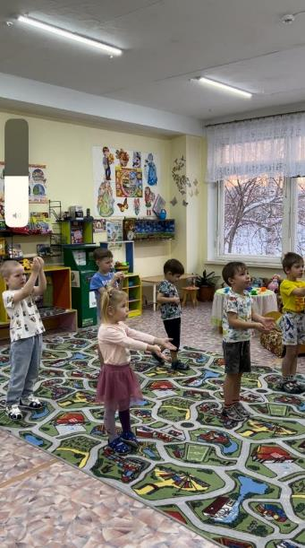
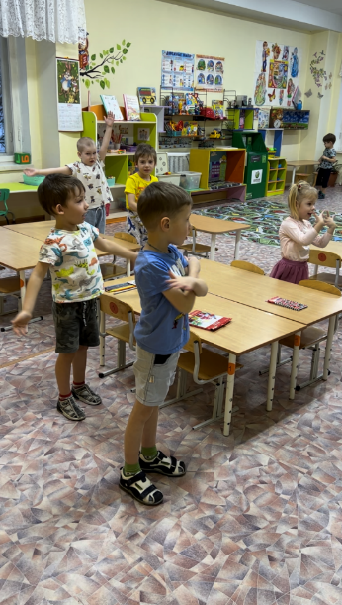
Работа над голосом
Задачи воспитателя:
1) развивать в играх, игровых упражнениях основные качества голоса — силу и высоту;
2) приучать детей говорить без напряжения, вырабатывать у них умение пользоваться голосом правильно.

Slide 8
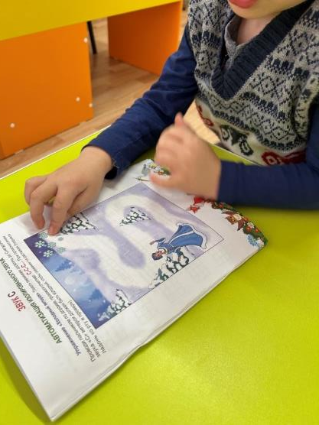
Формирование правильного произношения всех звуков родного языка.
Задачи воспитателя:
1)научить детей правильно произносить все звуки в любой позиции (в начале, середине и конце слова) и при различной структуре слова (в сочетании с любыми согласными и при любом количестве слогов в слове);
2)вовремя выявить детей с тяжелыми нарушениями речи и при необходимости своевременно направить их к специалисту- логопеду или дефектологу.

Slide 9
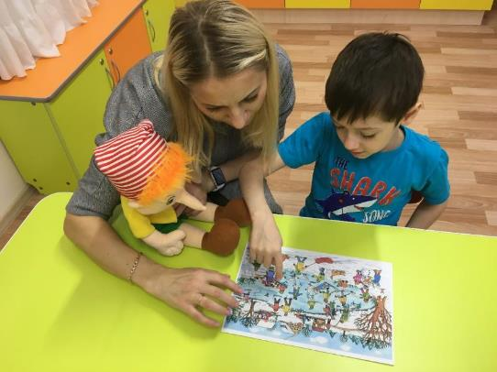
Работа над дикцией
Задачи воспитателя:
Воспитатель должен давать дошкольникам образец грамматически правильной речи.

Slide 10
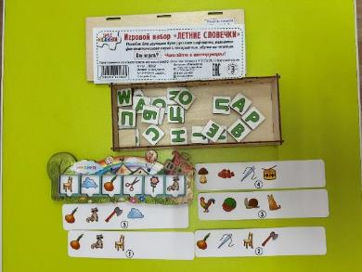
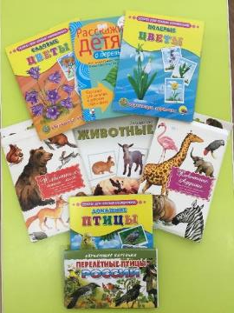
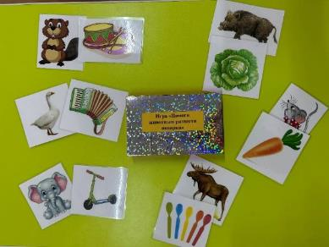
Работа над орфоэпией
Задачи воспитателя
является повышение произносительной культуры своей речи путем овладения орфоэпическими нормами родного языка, систематического использования различных пособий, словарей при подготовке к занятиям.

Slide 11
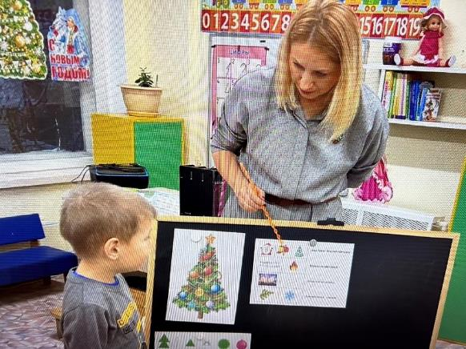
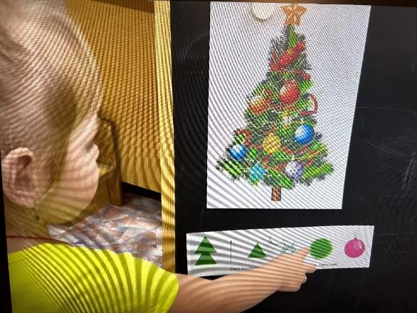
Работа над темпом речи
Задачи воспитателя:
Работа воспитателя должна быть направлена на то, чтобы выработать у детей умеренный темп речи, при котором слова звучат особенно отчетливо.

Slide 12
Работа над интонационной выразительностью
мелодику — повышение и понижение голоса при произнесении фразы, что придает речи различные оттенки (певучесть, мягкость, нежность и т. п.) и позволяет избежать монотонности. Мелодика присутствует в каждом слове звучащей речи, и оформляют ее гласные звуки, изменяясь по высоте и силе.
Интонация:
фразовое и логическое ударения — выделение паузами, повышением голоса, большей напряженностью и долготой произношения группы слов (фразовое ударение) или отдельных слов (логическое ударение) в зависимости от смысла высказывания.
темп — ускорение и замедление речи в зависимости от содержания высказывания с учетом пауз между речевыми отрезками.
ритм — равномерное чередование ударных и безударных слогов (т. е. следующих их качеств: долготы и краткости, повышения и понижения голоса).
тембр речи (не смешивать с тембром звука и тембром голоса) — звуковая окраска, отражающая экспрессивно-эмоциональные оттенки («грустный, веселый, мрачный» тембр и т. п.).

Slide 13
Таким образом, работа над звуковой культурой речи является не только эффективным средством совершенствования техники речи, формирования умения использовать совокупность средств речевой выразительности во время пересказов, рассказывания, чтения; но и вызывает у детей большой интерес, будит их фантазию, повышает активность на занятиях и в общении с окружающим.
Спасибо за внимание!

